Slide 1
Science4Business – Nauka dla biznesu
Termin realizacji: 01.01.2024 – 31.12.2028
Uniwersytet Ekonomiczny we Wrocławiu realizuje projekt w celu zwiększenie skuteczności działań związanych z transferem technologii podejmowanych przez organizacje badawcze.
Zostanie on osiągnięty poprzez wspieranie całego procesu transferu technologii (od identyfikacji technologii, oceny potencjału, dostosowania do aktualnych potrzeb, aż po skuteczne wprowadzenie do obiegu gospodarczego).

Slide 2
Jak działa projekt Science4Business?
Kluczowe działania:
identyfikacja potencjału badawczego (mapowanie)
promocja technologii i oferty naukowej
rozwój badań o potencjale komercyjnym
wsparcie zespołów transferu technologii i narzędzi
Efekty:
większe wykorzystanie wyników badań w gospodarce
wzrost innowacyjności
silniejsza współpraca nauki z biznesem
Odbiorcy: Naukowcy, doktoranci oraz przedsiębiorcy

Slide 3
OFERTA TECHNOLOGICZNA Licencja lub sprzedaż know‑how
1. Żywność hybrydowa – sery słonecznikowo-serwatkowe
Innowacyjna metoda produkcji żywności hybrydowej (mleczno‑roślinnej) z wykorzystaniem serwatki i białka słonecznikowego – zgodna z ideą gospodarki o obiegu zamkniętym.
Co umożliwia?
tworzenie stabilnej matrycy białkowo‑lipidowej
produkcję alternatyw dla tradycyjnych wyrobów mlecznych
wykorzystanie surowców ubocznych przemysłu spożywczego
Zastosowanie:
sery twarogowe (hybrydowe)
desery białkowe
półprodukty dla gastronomii i piekarnictwa
Poziom gotowości:
TRL 2 – koncepcja potwierdzona eksperymentalnie

Slide 4
OFERTA TECHNOLOGICZNA Licencja na wykorzystanie technologii
2. Proszek jabłkowy i sposób jego wytwarzania
Innowacyjna metoda suszenia jabłek bez tłoczenia, z wykorzystaniem złoża fluidalnego i mikrofal.
Co umożliwia?
zachowanie wartości odżywczych i przeciwutleniaczy
eliminację karmelizacji cukrów
energooszczędny proces produkcji
Zastosowanie:
desery i przekąski
wypieki
produkty spożywcze wymagające naturalnych składników
Poziom gotowości:
TRL 4 – testy laboratoryjne

Slide 5
OFERTA TECHNOLOGICZNA Licencja / wdrożenie technologii
3. Fermentowany ekstrakt białkowy z ostropestu
Otrzymywanie roślinnego ekstraktu białkowego z ostropestu z wykorzystaniem kontrolowanej fermentacji.
Co umożliwia?
produkcję roślinnych alternatyw produktów mlecznych
uzyskanie składnika o wysokiej wartości odżywczej
zastosowanie w nowoczesnej żywności funkcjonalnej
Zastosowanie:
roślinne jogurty i kefiry
napoje i koncentraty spożywcze
suplementy diety
Poziom gotowości:
TRL 4 – testy laboratoryjne

Slide 6
OFERTA TECHNOLOGICZNA Licencja / know-how
4. Fermentowane napoje typu kombucha
Produkcja napojów fermentowanych typu kombucha z wykorzystaniem niestandardowych surowców bogatych w związki bioaktywne.
Co umożliwia?
tworzenie napojów o potencjalnych właściwościach prebiotycznych
zwiększenie zawartości przeciwutleniaczy
rozwój nowych, funkcjonalnych wariantów smakowych
Zastosowanie:
napoje funkcjonalne typu kombucha
produkty o podwyższonych właściwościach prozdrowotnych
Poziom gotowości:
TRL 2 – koncepcja

Slide 7



Slide 8
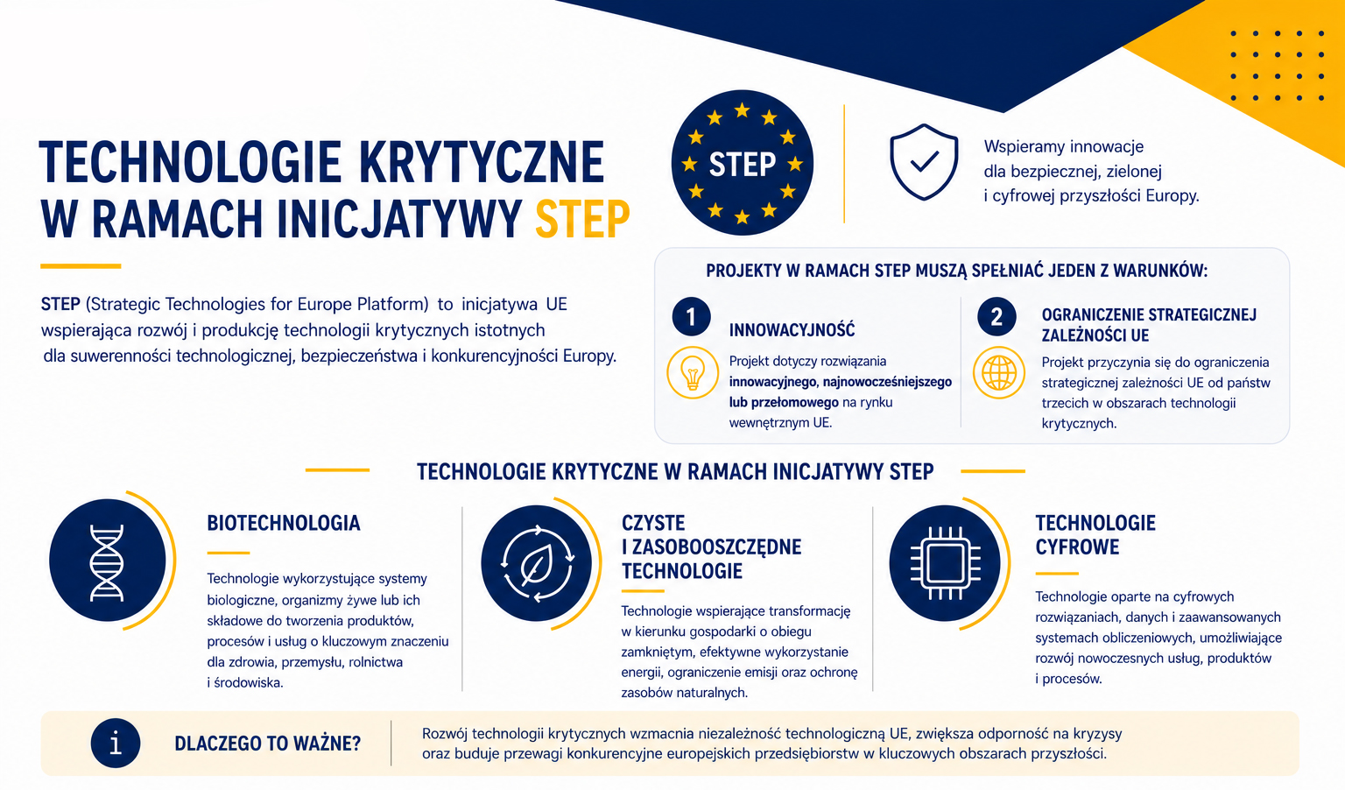

Slide 9
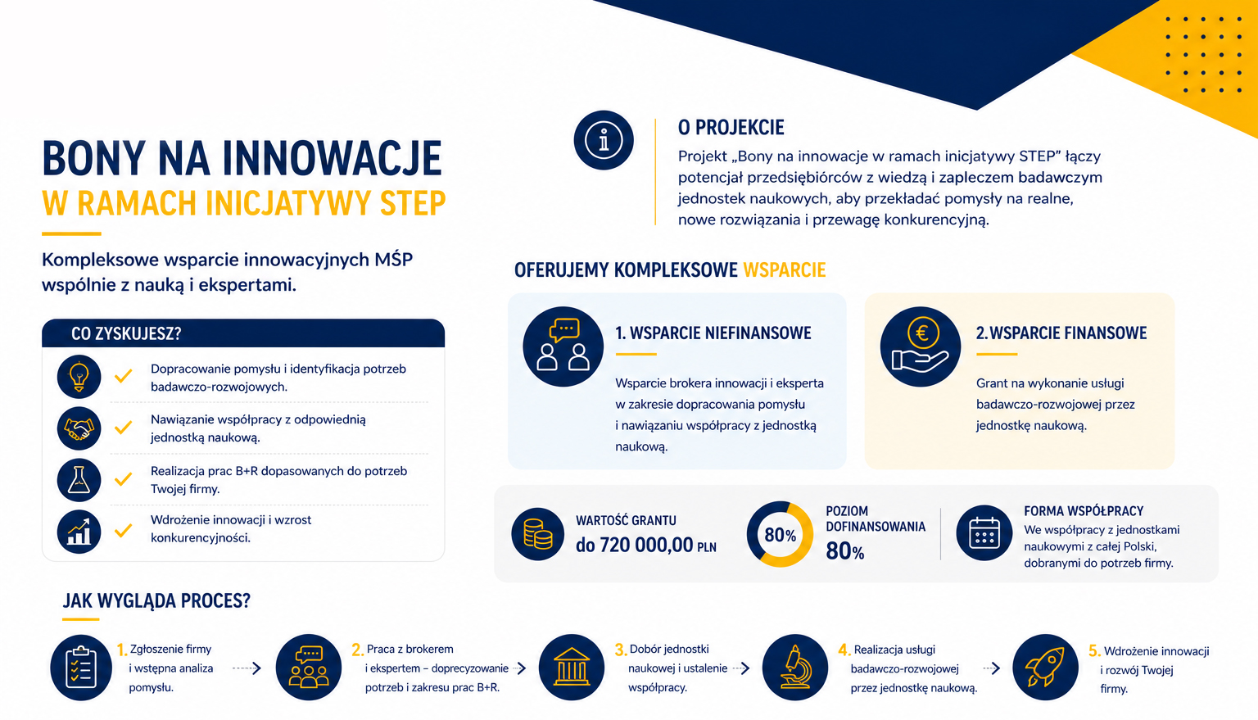

Slide 10


CTWiK / oferta dla biznesu
Centrum Transferu Wiedzy i Innowacji
Wspieramy firmy w wykorzystaniu wiedzy naukowej i wdrażaniu innowacji w praktyce biznesowej.
Nasza oferta:
realizacja badań i projektów B+R
ekspertyzy, analizy i opinie eksperckie
transfer technologii i komercjalizacja wiedzy
wsparcie we współpracy nauka–biznes
doradztwo (strategie, innowacje, rozwój firm)
Korzyści dla firm:
zwiększenie konkurencyjności
dostęp do wiedzy ekspertów i naukowców
wdrażanie innowacyjnych rozwiązań
rozwój produktów i usług
Jak działamy:
Analiza potrzeb → dobór ekspertów → realizacja → wdrożenie
KOD QR

